Slide 1
自由曲面磁力研磨加工装置设计
汇报人：于婧雪
时间：2024年11月06日

Slide 2
目 录
CONTENTS
目的及意义
研究现状及创新
整体优化设计方案
总结与展望
设计方案内容
可行性分析
实际建模设计
磁极设计及分析
目的
意义
现状
创新
总结

Slide 3
01
目的及意义
目的
意义

Slide 4
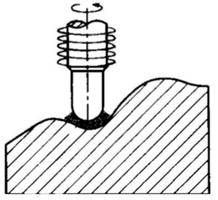
01目的及意义
1
目的：
实现更高自动化及加工范围的自由曲面磁力研磨装置的优化设计
意义：
2
随着工业的迅速发展，人们对零件的表面质量及其光整加工技术提出更高的要求。零部件的表面质量往往决定其寿命的长短，光整加工正是针对于提高零件表面质量的先进制造技术，可使被加工件具有低的表面粗糙度和良好的几何微观形貌，提高其耐磨损、耐腐蚀等性能并延长使用寿命。其中，磁力研磨作为一种借助磁场力进行加工的新型光整技术，存在着较大的推广应用与深入挖掘潜力。
由于该技术具有保留传统光整加工效果，使表面质量均匀化，能够改善材料表面残余应力分布以及柔性、适应性好等特点，近些年该技术被广泛应用于医药、航空航天、仪器仪表、模具加工等行业，同时该技术方便与数控机床、加工中心、机器人等进行结合发挥作用，有助于提高光整的质量与效率，推动光整加工技术的自动化进程。
图1
磁力研磨加工过程 示意图

Slide 5
02
研究现状及创新
研究现状
预计创新

Slide 6
02研究现状及创新
研究现状及问题：
磁力研磨技术于1938年由苏联科学家Kargolow提出后，国内外的专家学者便对其进行深入研究与应用，并取得众多成果。
国外，早在上世纪七十年代就进行了磁力研磨光整技术的应用与探索，保加利亚最早将磁力光整技术运用于实际生产后，日本宇都宫大学、美国佛罗里达大学、韩国世宗大学、台湾地区的建行科技大学、伊朗伊斯法罕科技大学等对磨料、加工工艺以及不同的加工对象进行研究、创新，取得了较多的研究成果。
国内，由于我国对该技术的研究较为滞后，总体处于追赶阶段，但也取得了一定的研究成果。沈阳大学研发出新型振动电磁发生装置，南开大学等开发有独立的光整系统，山东理工大学的张桂香、赵玉刚团队研发出雾化快凝法制备更高性能球形磁性磨料的新工艺。
尽管国内外均取得了较多的研究成果，但在实际应用方面的设备及工艺较少，如何促进国内外研究机构及学者进行磁力研磨光整加工技术的研究、交流，推进自动化设备投入实际生产加工，优化加工工艺及磨料制备工艺与磨料性能，将成为该技术未来的发展趋势的主要内容。

Slide 7
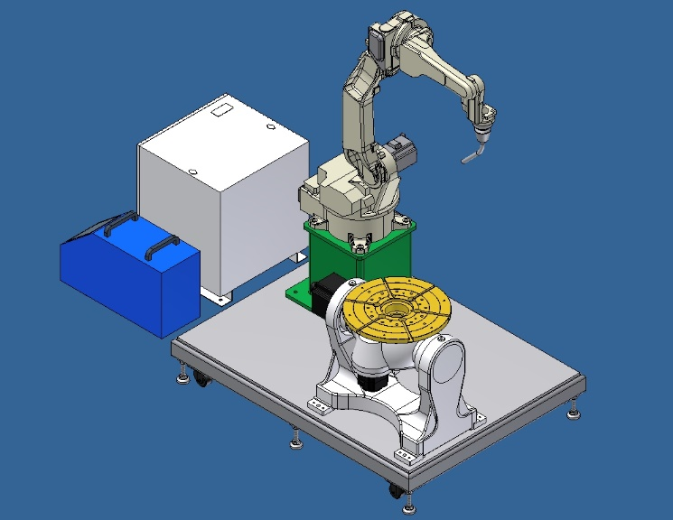
02研究现状及创新
创新优化：
装置方面，在借用数控机床进行平台设计的基础上嫁接机械臂进行更高自动化程度的装置设计，预计设想开发多自由度磁力研磨自由曲面装置，使其更具适应性。
磁极方面，将现有的磁极设计及评价方法进行总结，针对不同加工对象时需设计的磁极构建了具有普适性的磁极设计思路与方法，可有助于在磁极设计方面存在需求时进行辅助参考。
图2 机器人及其工作台

Slide 8
03
整体设计方案
设计方案内容
可行性分析

Slide 9
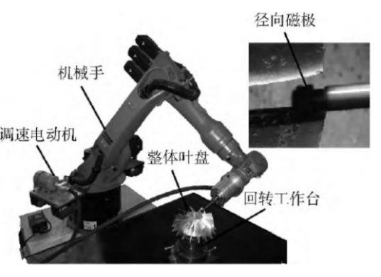
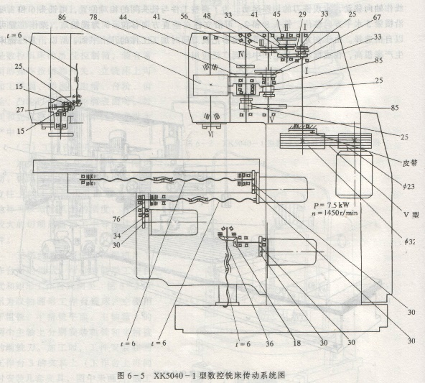
03整体设计方案
设计方案内容
随着磁力研磨光整加工技术的研究不断深入，许多发达国家正进行自由曲面的工件表面的光整加工。其自上世纪80年代便在开发自动化程度更高的自由曲面磁力研磨加工装置，我们国家对该方面的研究成果较少，现阶段仍未开发一台专用于磁力研磨的加工机床，大多数将磁极附于数控机床的主轴上进行改装应用。本文的设计方案采用六自由度工业机械手臂作为工具载体，配以X-Y方向运动的工作台作为被加工对象的平台载体。
图3 六自由度机械臂作业图
图4 数控铣床传动系统图

Slide 10
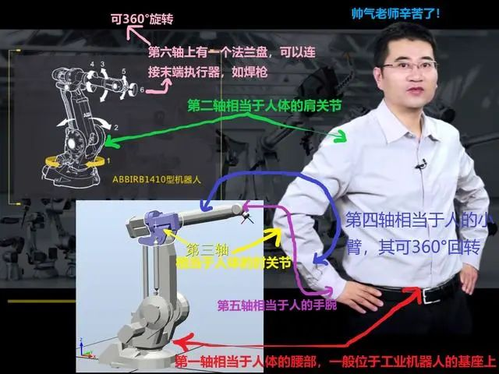
03整体设计方案
可行性分析
如图5所示，对六自由度机械臂的结构进行分析，其主体结构分为腰、肩、肘关节的三个自由度以及小臂和手腕处俯仰、偏转、回转的三个自由度。腰关节的转动以电机为动力源，通过蜗轮蜗杆传动带动腰关节转动。如图3所示，肩关节处布置一个电机，通过键连接带动大臂的转动，肩关节部位处的另外一个电机带动一个四杆机构实现小臂的转动。在小臂的顶部有三个电机，其作用分别是带动小臂的转动以及腕部的转动和回转。小臂的转动是通过电机与轴联接以齿轮传动形式直接带动小臂回转，而腕部的转动则是通过内部一个锥齿轮的换向来实现空间轴的转动。腕关节的末端回转自由度以单独电机以与腕部转动相近方式实现回转，设置法兰盘安装磁力研磨磁极即可实现自由曲面的加工。
图5 六自由度机械臂传动分析图

Slide 11
03整体设计方案
可行性分析
设计并建模六自由度机械臂得到的计算结果可知，六自由度机器人手臂的工作空间运动范围如表1。
同时，装置设计方案的工作台在X-Y方向上的行程范围均为550mm，理论上计算可知本方案装置的加工工作空间范围如表2所示。
表1六自由度机械臂的工作空间仿真数据表
六自由度机械臂的工作空间仿真数据表（单位：mm）
方向 | X轴 | Y轴 | Z轴
范围 | -500~500 | -500~500 | -500~1000
表2 自由曲面磁力研磨加工装置方案的工作空间理论数据表
自由曲面磁力研磨加工装置方案的工作空间理论数据表（单位：mm）
方向 | X轴 | Y轴 | Z轴
范围 | -775~775 | -775~775 | -500~1000

Slide 12
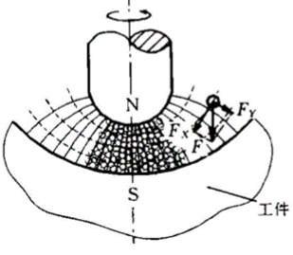
03整体设计方案
可行性分析
与其他仅将加工磁极附于已有数控机床或加工中心的设计方案比较，该装置的加工范围对于一般适应于磁力研磨加工的工件而言具有一定适应性，即该方案可行。
经上述分析，配以X-Y方向运动工作台的六自由度的机械臂其工作范围完全可实现自由曲面的研磨抛光。
图6 磁力研磨加工原理图

Slide 13
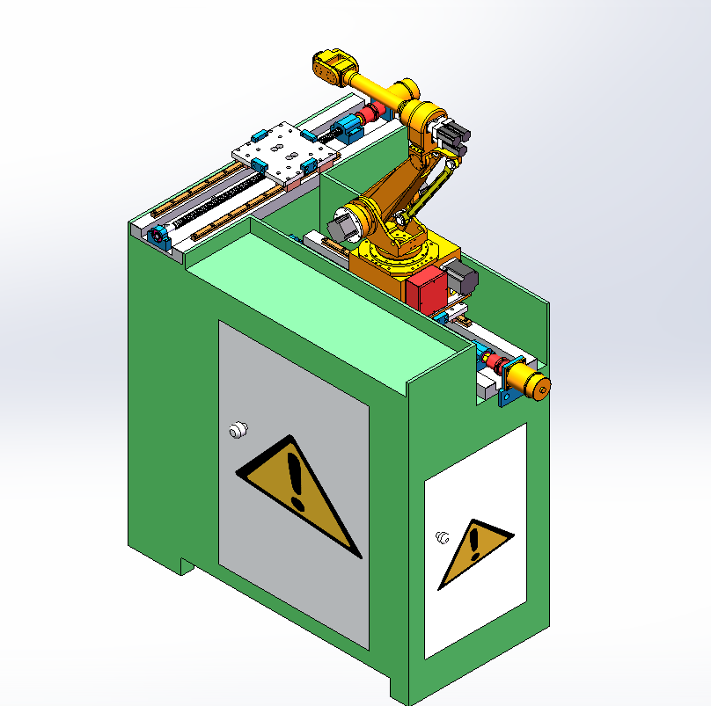
03整体设计方案
实际建模设计
图7 自由曲面磁力研磨加工装置三维设计装配体

Slide 14
03整体设计方案
磁力研磨磁极设计及分析
（1）磁极材料的选取
现阶段常用磁力研磨加工获取磁场的主要方式以设计不同结构的永磁极磁极头作为加工工具，其中由于稀土类永磁材料的磁能能积大等特点常被选用为磁极的材料。经对其各类不同牌号的性能进行对比后，N45牌号钕铁硼的各项综合性能最优，选定该材料作为型腔模具加工磁极的制造材料。
（2）磁极尺寸的计算
通过采用基尔霍夫磁路定律对永磁极形成的磁路进行分析计算，以其第一定律对加工过程中所产生于加工间隙的磁通量进行分析，进出一封闭面的磁通量理论代数和应为0；以其第二定律对磁极的磁动势进行分析，理论上一任何闭合磁路的总动势应恒等于各磁路的磁位降之和。

Slide 15
03整体设计方案
磁力研磨磁极设计及分析
（3）磁极结构的设计
现阶段磁极结构多为圆柱头或类球头铣刀形式，为提高磁极端面加工区域的磁通密度梯度，增强磁场强度以提高加工效率与表面质量，亦多采用在磁极末端开槽、设置末端锥度等方式改进磁极结构。
为满足各类模具型腔表面自由表面的加工需要，应设计通用性较强的磁极头结构，同时需要考虑磁极头在加工过程的受力保证其结构具有一定的刚度与硬度，并设计开槽结构以提高磁极末端所产生的磁场强度。
对磁极受力分析的过程，提出将磁极末端形成的磁刷简化成单颗磁性磨料的理念，并以该理念模型对磁极进行设计与受力分析。

Slide 16
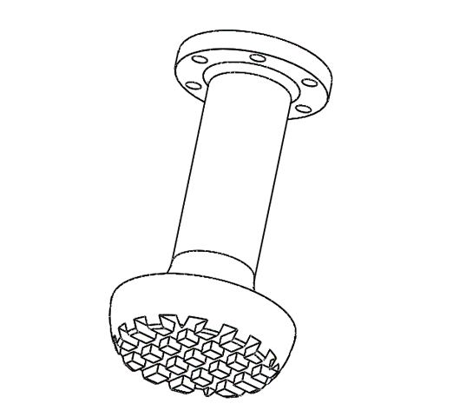
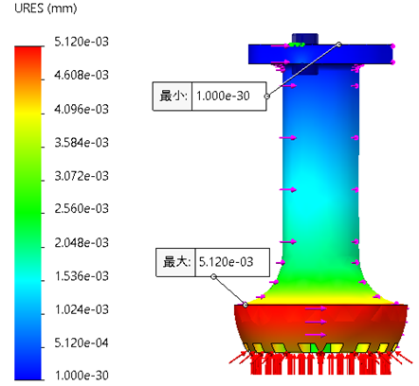
03整体设计方案
磁力研磨磁极设计及分析
图8 磁极三维模型
图9 磁极simulation分析结果

Slide 17
05
总结与展望
总结
展望

Slide 18
04总结与展望
总结
本设计创新点——
（1）对现有的磁力研磨磁极设计及优化方法进行了初步总结。
（2）对磁极受力分析的过程，提出将磁极末端形成的磁刷简化成单颗磁性磨料的理念，并以该理念模型对磁极进行设计与受力分析。
（3）自由曲面磁力研磨加工装置的设计方案中，摒弃了常用的X-Y方向两轴联动工作台，选取在两方向上可单独进行运动的直线导轨模组以满足加工需要，同时该设计可通过程序控制实现两轴联动但间接提高了机械臂的自由度水平，更具灵活性。

Slide 19
感谢专家评阅
TAHNK YOU FOR WATCHING

